Slide 1
Interrupciones
Explicación 2

Slide 2
¿Cómo trabajan?
PILA
Programa en ejecución
1. Int
5. desapilar
IP
2. apilar
Rutina de atención
PSW
3. salto
4. Se maneja la interrupción

Slide 3
Implementación
El procesador tiene una única entrada de pedido de interrupciones.
Si tenemos varios productores de interrupciones
¿Cómo lo solucionamos?

Slide 4
Interrupciones vectorizadas
El dispositivo que quiere interrumpir además de la señal de pedido de interrupción, debe colocar en el bus de datos un identificador (tipo).

Slide 5
Vector de interrupciones
0000H | DIR 0_0
0001H | DIR 0_1
0002H | DIR 0_2
0003H | DIR 0_3
0004H | DIR 1_0
0005H | DIR 1_1
0006H | DIR 1_2
0007H | DIR 1_3
0008H | DIR 2_0
0009H | DIR 2_1
000AH | DIR 2_2
000BH | DIR 2_3
000CH | DIR 3_0
000DH | DIR 3_1
… | …
… | …
0400H
INT 0
INT 1
1k = 1024 Bytes
TIPO
INT 2
Dirección de la rutina de atención a la interrupción 2
…
INT 255

Slide 6
Interrupciones vectorizadas II
Vector de interrupciones :
Nexo entre tipo de interrupción (0...255) y el procedimiento designado para atenderla.
Cada entrada es una doble palabra (4 bytes) y corresponde a la dirección del procedimiento que brinda el servicio.
Ej: 0000yyyy, donde yyyy es la dirección lógica/física.

Slide 7
¿Cómo trabajan?
3. Accede al vector de acuerdo al identificador x
[ X * 4 ]
4. salto
Vector de interrupciones
PILA
Programa en ejecución
1. Int x
6. desapilar
IP
2. apilar
Rutina de atención
PSW
5. Se maneja la interrupción

Slide 8
Interrupciones por software
Tipos preasignados
INT 0 (HLT)
INT 3 (debug)
INT 6 (leer caracter)
  BX tiene la dirección donde se almacena el carácter
INT 7 (imprimir un string)
  BX tiene la dir donde comienza el string
  AL cantidad de caracteres a imprimir

Slide 9
Ej 1
Escritura de datos en la pantalla de comandos.
Implementar un programa en el lenguaje assembler del simulador MSX88 que muestre en la pantalla de comandos un mensaje previamente almacenado en memoria de datos, aplicando la interrupción por software INT 7.
ORG 1000H
MSJ DB "ARQUITECTURA DE COMPUTADORAS-"
DB "FACULTAD DE INFORMATICA-"
DB 55H
DB 4EH
DB 4CH
DB 50H
FIN DB ?
ORG 2000H
MOV BX, OFFSET MSJ
MOV AL, OFFSET FIN-OFFSET MSJ
INT 7
INT 0
END
BX
10 00H
AX
00 37H
ARQUITECTURA DE COMPUTADORAS FACULTAD DE INFORMATICA UNLP

Slide 10

Ej 4
Lectura de datos desde el teclado.
Escribir un programa que solicite el ingreso de un número (de un dígito) por teclado e inmediatamente lo muestre en la pantalla de comandos, haciendo uso de las interrupciones por software INT 6 e INT 7.
ORG 1000H
MSJ DB "INGRESE UN NUMERO:"
FIN DB ?
ORG 1500H
NUM DB ?
ORG 2000H
MOV BX, OFFSET MSJ
MOV AL, OFFSET FIN-OFFSET MSJ
INT 7
MOV BX, OFFSET NUM
INT 6
MOV AL, 1
INT 7
MOV CL, NUM
INT 0
END
BX
1500H
10 00H
AX
00 11H
01
INGRESE UN NUMERO:
4
1500
?
NUM
34H
CX
34H
4

Slide 11
Interrupciones por hardware
Son las generadas por dispositivos de E/S.
Son las “verdaderas” interrupciones.
No están relacionadas con el proceso en ejecución en ese momento.
Son conocidas como interrupt request.
El sistema de cómputo debe ser capaz de manejar estos eventos externos “no planeados” ó “asincrónicos”.

Slide 12
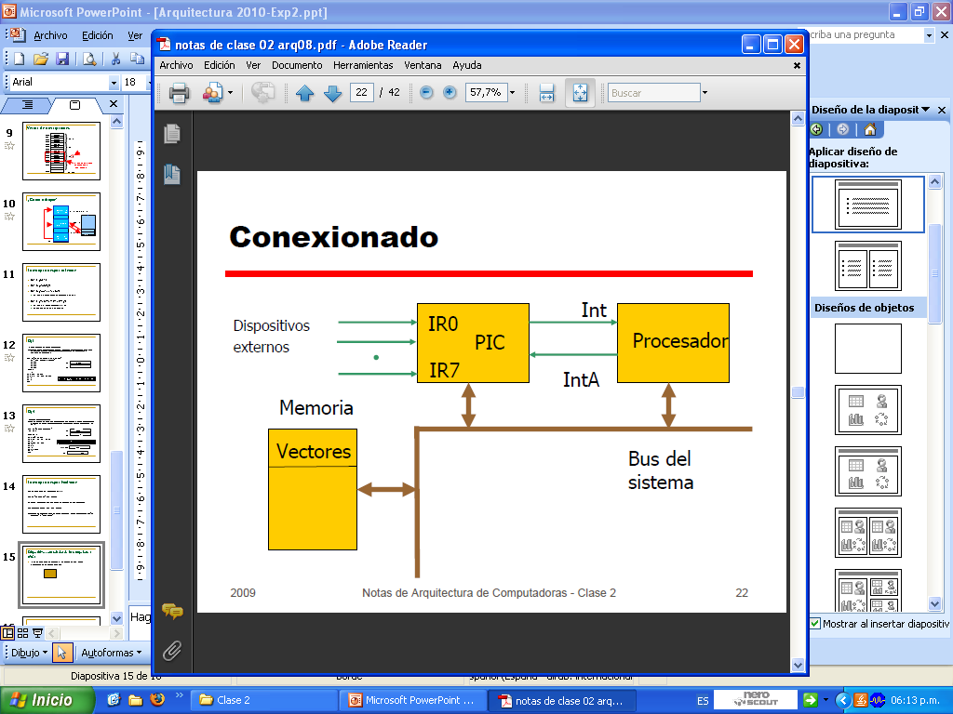
PIC
Dispositivo controlador de interrupciones
Periférico encargado de administrar los pedidos de interrupción procedentes de los demás periféricos.

Slide 13
PIC
Dispositivo controlador de interrupciones

Slide 14
PIC - Registros internos
EOI: para comandos
Para fin de int escribir 20H
IMR: máscara de int
enmascara con ‘1’
IRR: petición de int
Indica con bit en 1
ISR: int en servicio
Indica con bit en 1
INT0...INT7
c/u con su ‘tipo’
PIC
EOI |  | 20H
IMR |  | 21H
IRR |  | 22H
ISR |  | 23H
INT0 |  | 24H
INT1 |  | 25H
INT2 |  | 26H
INT3 |  | 27H
…
Memoria de E/S
Son accedidos con operaciones lectura y escritura en el espacio de E/S (IN y OUT).

Slide 15
PIC
Las líneas del PIC están asignadas por defecto a algunos periféricos
PIC
Tecla F10
Timer
Handshake
DMA
EOI |  | 20H
IMR |  | 21H
IRR |  | 22H
ISR |  | 23H
INT0 |  | 24H
INT1 |  | 25H
INT2 |  | 26H
INT3 |  | 27H
…

Slide 16
¿Cómo trabajan?
3. Accede al vector de acuerdo al identificador x
[ X * 4 ]
4. salto
Vector de interrupciones
PILA
Programa en ejecución
1. Int x
6. desapilar
IP
2. apilar
Rutina de atención
PSW
5. Se maneja la interrupción

Slide 17
Vector de interrupciones
0000H | DIR 0_0
0001H | DIR 0_1
0002H | DIR 0_2
0003H | DIR 0_3
0004H | DIR 1_0
0005H | DIR 1_1
0006H | DIR 1_2
0007H | DIR 1_3
0008H | DIR 2_0
0009H | DIR 2_1
000AH | DIR 2_2
000BH | DIR 2_3
000CH | DIR 3_0
000DH | DIR 3_1
… | …
… | …
0400H
INT 0
INT 1
1k = 1024 Bytes
TIPO
INT 2
Dirección de la rutina de atención a la interrupción 2
…
INT 255

Slide 18
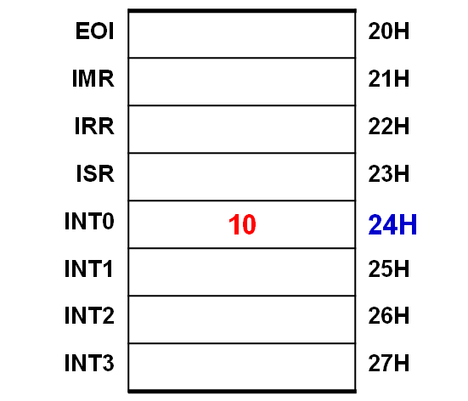
PIC
PIC
Vector
Tecla F10
… | 38
… | 39
00 | 40
03 | 41
00 | 42
00 | 43
… | 44
… | 45
…
ORG 3000H
SUBRUTINA: INC DX
IRET

Slide 19
Ej 10
Interrupción por hardware: Tecla F10
Escribir un programa que, mientras ejecuta un lazo infinito, cuente el número de veces que se presiona la tecla F10 y acumule este valor en el registro DX.

Slide 20
Ej 10
Tipo int elegido : 10 => 10*4 = 40
Registro de estado
0
Vector
1
… | 38
… | 39
00 | 40
03 | 41
00 | 42
00 | 43
… | 44
… | 45
I | Z | S | O | C | A | P
PIC EQU 20H
EOI EQU 20H
N_F10 EQU 10
ORG 40
IP_F10 DW RUT_F10
ORG 2000H
CLI
MOV AL, 0FEH
OUT PIC+1, AL ; PIC: registro IMR
MOV AL, N_F10
OUT PIC+4, AL ; PIC: registro INT0
MOV DX, 0
STI
LAZO: JMP LAZO
ORG 3000H
RUT_F10: PUSH AX
INC DX
MOV AL, EOI
OUT EOI, AL ; PIC: registro EOI
POP AX
IRET
END
AX
20H
10
10
0FEH
DX
0
1
PIC
EOI |  | 20H
IMR |  | 21H
IRR |  | 22H
ISR |  | 23H
INT0 |  | 24H
INT1 |  | 25H
INT2 |  | 26H
INT3 |  | 27H
20H
0FEH = 11111110
10

Slide 21
TIMER (temporizador)
Posee dos registros de 8 bits.
  COMP: registro de comparación que determina el módulo de la cuenta del timer.
  CONT: registro contador, muestra la cuenta de los pulsos de la señal aplicada a la entrada del periférico. Cuando coincide su valor con el del registro COMP provoca una señal de salida.
Direcciones de registros: 10H y 11H
Entrada int1

Slide 22
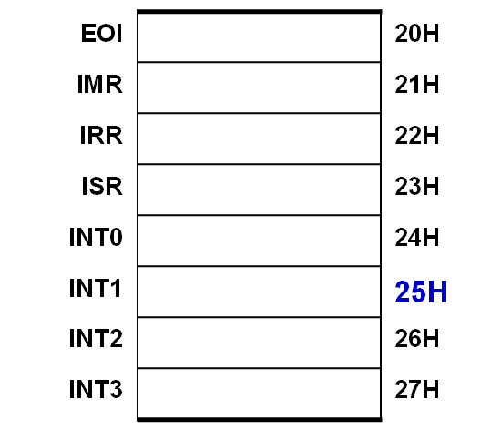
TIMER
TIMER
CONT |  | 10H
COMP |  | 11H
PIC
Tecla F10
Timer
…

Slide 23
Ej 12
Interrupción por hardware: TIMER.
Implementar a través de un programa un reloj segundero que muestre en pantalla los segundos transcurridos (00-59 seg) desde el inicio de la ejecución.

Slide 24
Ej12
Vector
0
0FDH
2
0
20H
2
0
20H
10
AX
1
TIMER
39 | …
40 | 00
41 | 03
42 | 00
43 | 00
44 | …
45 | …
CONT |  | 10H
COMP |  | 11H
1
BX
10 00 H
0
1
TIMER EQU 10H
PIC EQU 20H
EOI EQU 20H
N_CLK EQU 10
ORG 40
IP_CLK DW RUT_CLK
ORG 1000H
SEG DB 30H
DB 30H
FIN DB ?
PIC
EOI |  | 20H
IMR |  | 21H
IRR |  | 22H
ISR |  | 23H
INT0 |  | 24H
INT1 |  | 25H
INT2 |  | 26H
INT3 |  | 27H
20H
0FDH = 11111101
…
1000H | 30H
1001H | 30H
1002H | ?
1003H
1004H
1005H
ORG 2000H
CLI
MOV AL, 0FDH
; PIC: registro IMR
OUT PIC+1, AL
MOV AL, N_CLK
; PIC: registro INT1
OUT PIC+5, AL
MOV AL, 1
; TIMER: registro COMP
OUT TIMER+1, AL
MOV AL, 0
; TIMER: registro CONT
OUT TIMER, AL
MOV BX, OFFSET SEG
MOV AL, OFFSET FIN-OFFSET SEG
STI
LAZO: JMP LAZO
END
31H
31H
30H
32H
3AH
39H
ORG 3000H
RUT_CLK: PUSH AX
INC SEG+1
CMP SEG+1, 3AH
JNZ RESET
MOV SEG+1, 30H
INC SEG
CMP SEG, 36H
JNZ RESET
MOV SEG, 30H
RESET: INT 7
MOV AL, 0
OUT TIMER, AL
MOV AL, EOI
OUT PIC, AL
POP AX
IRET
10
Registro de estado
0
01
1
02
I | Z | S | O | C | A | P
…
10

